Slide 1

Calidad del aire en Madrid
Adrián Moreno Akhazzan @Eldarez
Jaime Díez-Hochleitner Suárez @Screexter
Luis Domínguez Romero @luisdnz
Miguel Jorge @Rarycops
Dayana Mladenova Danchova @ddmlad

Slide 2

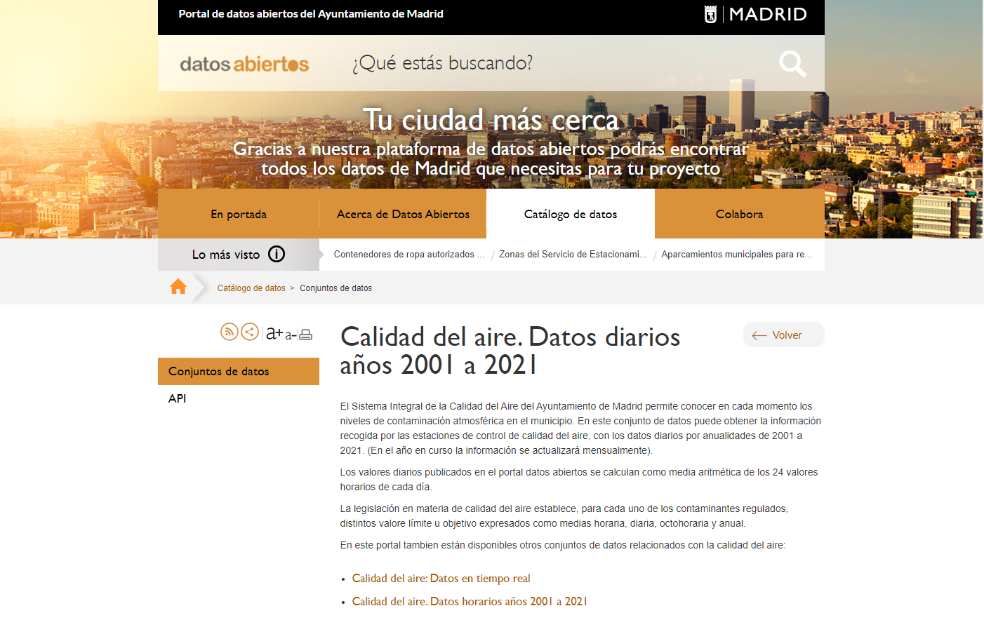
Primeros pasos (Hands-on 1)
Seleccionar el tema
Elegir el .csv

Slide 3
Hands-on 2
Análisis del dataset:
-Licencia
-Naming strategy
-Ontología

Slide 4
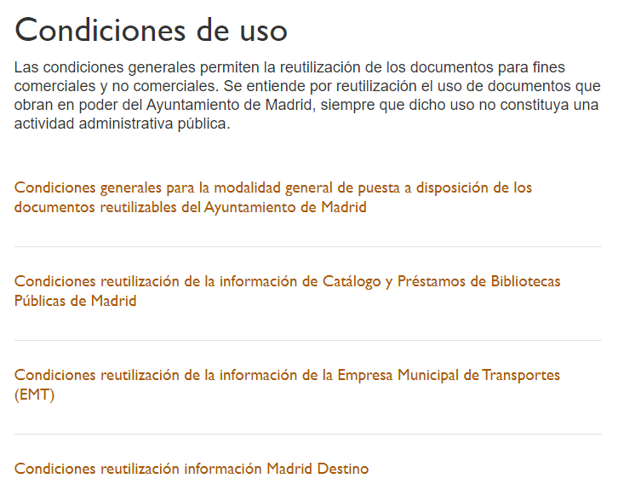
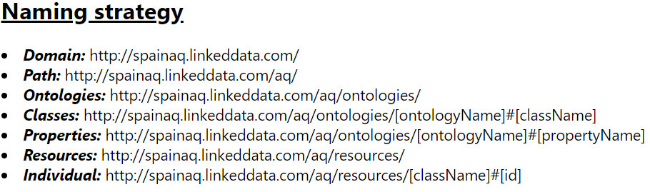
Licencia y Naming Strategy
https://datos.madrid.es/portal/site/egob/menuitem.400a817358ce98c34e937436a8a409a0/?vgnextoid=b4c412b9ace9f310VgnVCM100000171f5a0aRCRD

Slide 5
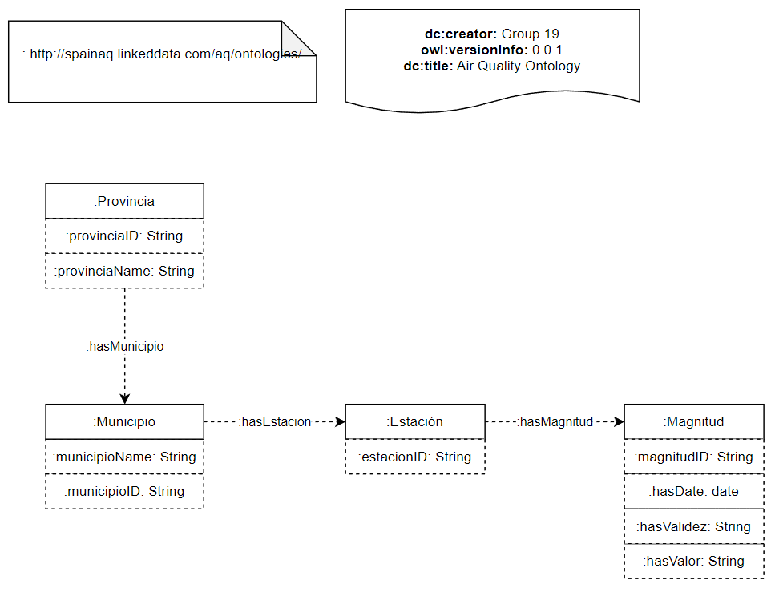
Ontología

Slide 6
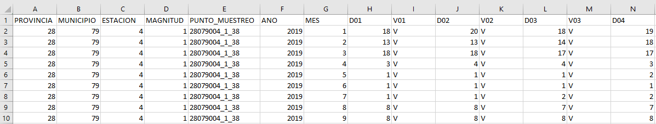

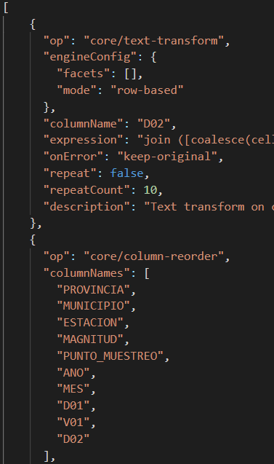
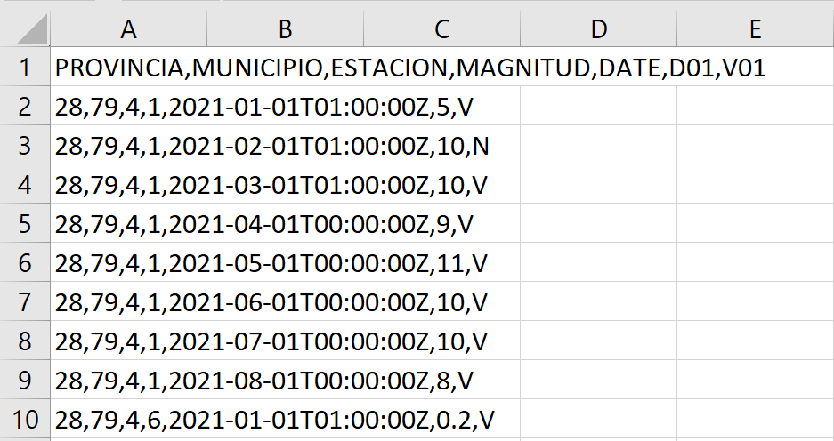
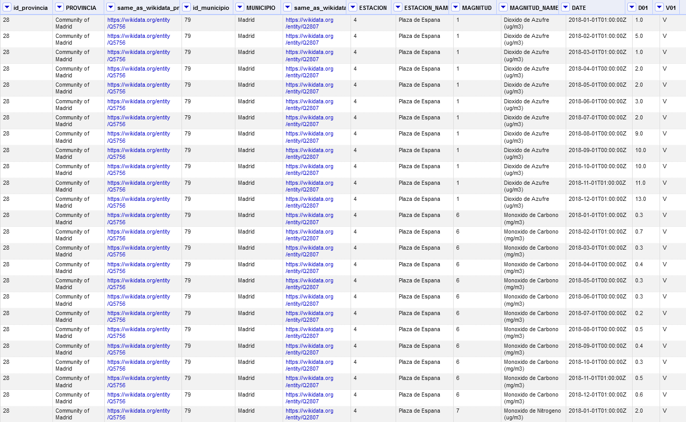
Hands-on 3
CSV pre Open-Refine
Open refine
JSON
CSV limpiado
JSON
CSV post Open-Refine
CSV en Open Refine

Slide 7
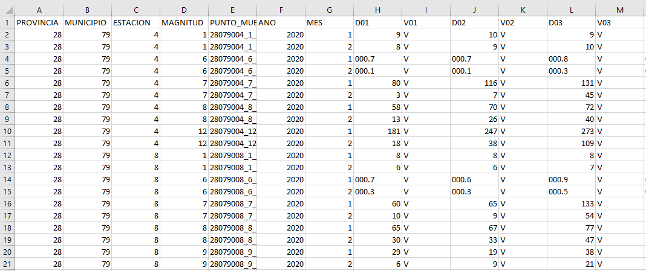
Modificaciones
Eliminamos Punto Muestreo
Nos quedamos con el primer día
de cada mes
Juntamos mes y año en fecha

Slide 8



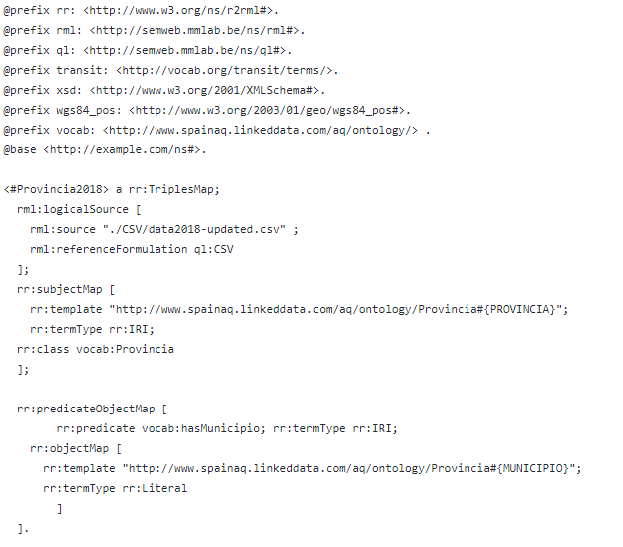
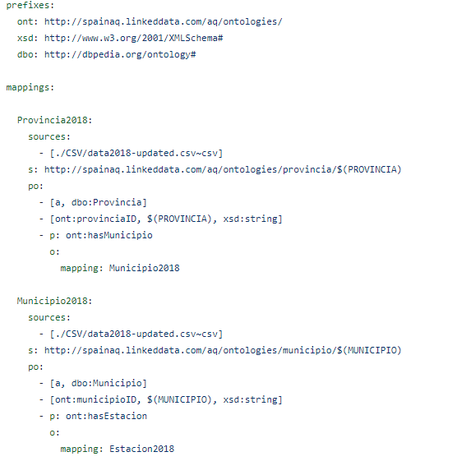
Hands-on 4

Slide 9

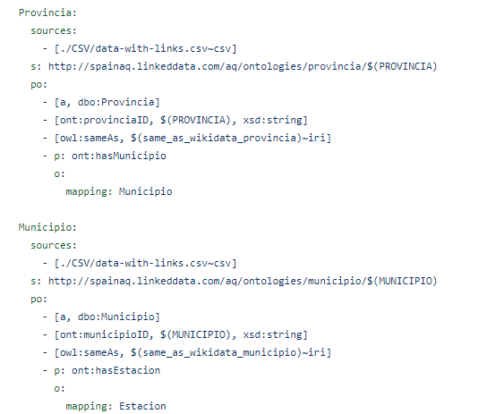

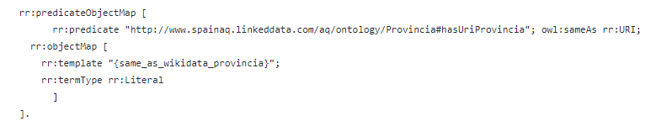
Hands-on 5

Slide 10

Calidapp
del
Aire

Slide 11
Gracias por su tiempo

